Slide 1

第七章
文件管理

Slide 2
Why文件系统?
内存是RAM，断电/关机后，数据消失；
想要保存数据，必须放到磁盘，

Slide 3
7.1 文件和文件系统
7.2 文件的逻辑结构
7.3 目录管理
7.4 共享文件
7.5 文件保护
计算机系统中，大量的程序和数据，以文件的形式存放在外存，需要时可随时调入内存。
文件管理模块负责管理外存上的文件，并负责文件的存取、共享和保护。

Slide 4
7.1 文件和文件系统
文件是数据的一种组织形式，而文件管理系统是指文件和对文件进行操纵和管理的软件集合。
数据的组成可分为三级：数据项、记录和文件
1. 数据项、记录和文件
2. 文件名和类型（分类方法）
3. 文件系统的层次结构
4. 文件操作

Slide 5
数据项、记录和文件
数据项
  基本数据项----用于描述一个对象的某种属性的字符集。
  组合数据项----由若干个基本数据项组成，简称组项。
记录
记录是一组相关数据项的集合，用于描述一个对象某方面的属性。关键字是能唯一标 识一个记录的数据项。
文件
文件是具有文件名的一组相关信息的集合，可分为结构文件和无结构文件（图7-1）

Slide 6
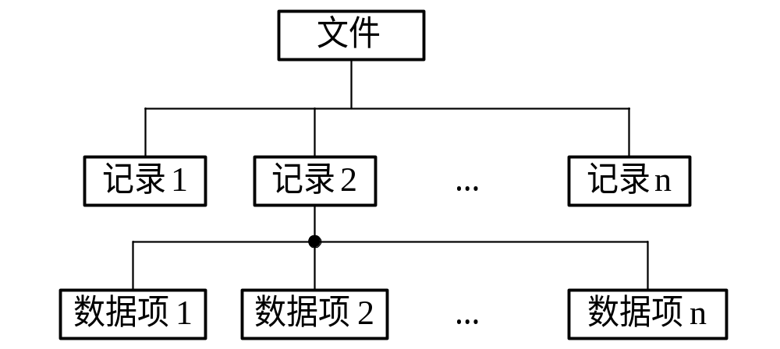
TU7-1
图7-1 文件、记录和数据项之间的层次关系

Slide 7
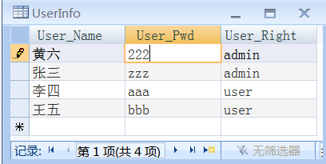
数据项→记录→文件

Slide 8

文件名
主 名.扩展名
文件名
扩展名

Slide 9
文件名
可执行文件
  *.exe, *.com, *.bin
程序源代码
  *.c, *.html, *.cpp, *.java, *.asp
库文件
  *. lib, *.dll
压缩文件
*.zip, *.rar

Slide 10
文件类型
用途 | 数据形式 | 存取控制 属性 | 逻辑结构 | 物理结构
系统文件 | 源文件 | 只执行文件 | 有结构文件 | 顺序文件
用户文件 | 目标文件 | 只读文件 | 无结构文件 | 链接文件
库文件 | 可执行文件 | 读写文件 |  | 索引文件
为便于管理和控制文件而将文件分成若干种类型
不同系统对文件的管理方式不同，分类方法也有很大差异
为方便系统和用户了解文件的类型，都把文件类型作为文件的扩展名，在文件名和扩展名之间用“ .”号隔开

Slide 11
7.1.4 文件操作
基本的文件操作
创建、删除、读写、截断、设置读/写位置
文件的打开和关闭操作（含义）
其它文件操作

Slide 12
基本的文件操作
(1) 创建文件: 分配必要的外存空间，并建立一个目录项。目录项中应记录新文件的文件名及其在外存的地址。
(2) 删除文件:系统应先从目录中找到要删除文件的目录项，使之成为空项，然后回收该文件所占用的存储空间。
(3) 读文件。给出文件名和应读入的内存目标地址。此时，系统同样要查找目录，找到指定的目录项，从中得到被读文件在外存中的位置。在目录项中，还有一个指针用于对文件的读/写。

Slide 13
基本的文件操作
(4)写文件。给出该文件名、内存中的(源)地址。同样须先查找目录，找到指定文件的目录项，再利用目录中的写指针进行写操作。
(5)截断文件。更新新文件时，如果文件名及其属性均无改变，则可采取截断文件的方法，此即将原有文件的长度设置为0，或者说是放弃原有的文件内容。
(6)设置文件的读/写位置。设置文件读/写指针的位置，以便每次读/写文件时，不是从其始端而是从所设置的位置开始操作。也正因如此，才能改顺序存取为随机存取。

Slide 14
文件的打开和关闭操作
OS所提供的大多数对文件的操作，其过程大致有两步:
  检索文件目录,找到指定文件的属性及其在外存上的位置；
  实施相应的操作，如读文件或写文件……
当用户要求对一个文件实施多次读/写或其它操作时，每次都要从检索目录开始。为了避免多次重复地检索目录，在大多数OS中都引入了“打开”(open)这一文件系统调用，当用户第一次请求对某文件进行操作时，先利用open系统调用将该文件打开。

Slide 15

文件的打开和关闭操作
“打开”，将指定文件的属性(包括该文件在外存上的物理位置)从外存拷贝到内存，打开文件表的一个表目，并将该表目的编号(或称为索引)返回给用户。
“打开”后，用户再要求对该文件进行操作时，利用所返回的索引号向系统提出操作请求，直接利用该索引号到打开文件表中去查找，避免再次检索。不仅节省检索开销，且提高了对文件的操作速度。
如不再需要对该文件实施相应的操作，“关闭”(close)此文件，OS将会把该文件表目删除。

Slide 16
其它文件操作
常用系统调用有3类:
1、对文件属性进行操作：eg.设置和获得文件的属性，如改变已存文件的文件名、改变文件的拥有者(文件主)、改变对文件的访问权，以及查询文件的状态(包括文件类型、大小和拥有者以及对文件的访问权等)
2、目录操作：eg.创建目录，删除目录，改变当前目录和工作目录等；
3、文件共享的系统调用、对文件系统进行操作的系统调用等。

Slide 17
7.2 文件逻辑结构
文件是由一系列的记录组成
文件系统设计的关键
   将记录构成一个文件的方法
   将一个文件存储到外存上的方法
文件的结构
  逻辑结构(文件组织):用户角度
  要求：提高检索效率、便于修改、降低文件存储费用
  物理结构(存储结构):在外存上的存储组织形式

Slide 18
7.2 文件逻辑结构
1 文件逻辑结构的类型
2 顺序文件
3 索引文件
4 索引顺序文件
5 直接文件和哈希文件

Slide 19


7.2.1 文件逻辑结构的类型
1. 有结构文件（记录式文件）
记录长度
  定长记录。处理方便、开销小；
  不定长记录。文件中各记录的长度不相同
文件形式（记录的组织）
 顺序文件：所有记录按某种顺序排列
 索引文件：所有记录建立索引（索引表）
● 索引顺序文件 ：上述两种文件方式的结合
2. 无结构文件（流式文件）
二进制流文件

Slide 20


7.2.2 顺序文件（ sequential file）
1. 逻辑记录的排序
◆ 串结构
记录的顺序与关键字无关(时间决定，顺序检索)
◆ 顺序结构
所有记录按关键字排序(更高的检索效率)
2. 对顺序文件读/写操作（图7-3）
  定长记录：Rptr=Rptr+L和Wptr=Wptr+L
  变长记录：
  每次读/写完一个记录后，须将读/写指针加上Li。Li是刚读/写完的记录的长度。

Slide 21
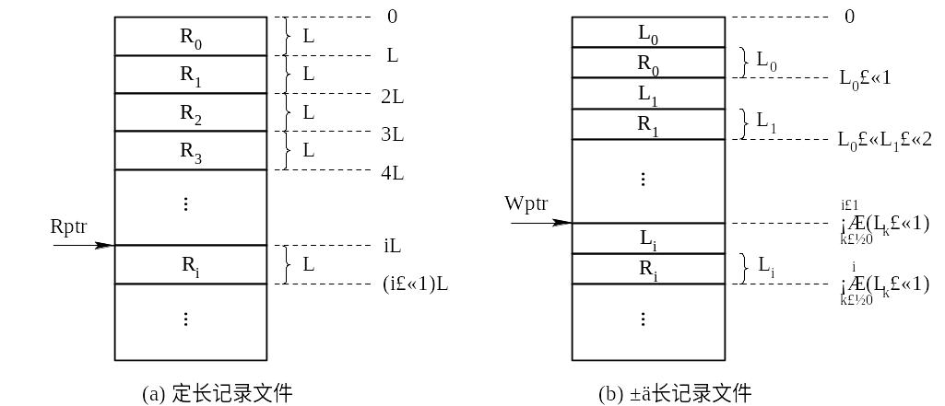
7.2.3 记录寻址
图7-3 定长和变长记录文件

Slide 22

顺序文件（ sequential file）
3. 顺序文件的优缺点
◆ 优点
 对诸记录进行批量存取时，存取效率最高；
 只有顺序文件才能存储在磁带上并能有效地工作；
◆ 缺点
 在交互应用时性能很差；
 增加一个记录比较困难；对于不定长记录，查询或
修改一个记录也比较困难

Slide 23
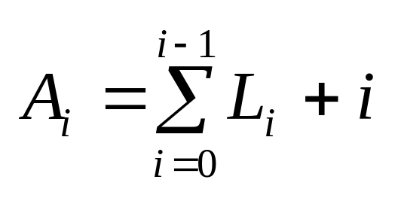
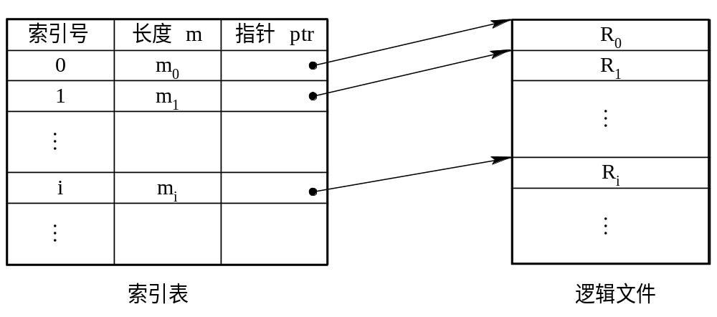
7.2.4 索引文件(index file)
记录的定位： (定长记录，直接存取)
(不定长记录，顺序存取)
A_{i} = i × L
解决方法：为不定长记录文件建立索引表

Slide 24
7.2.5 索引顺序文件(index sequential file)
索引顺序=顺序+索引 (相结合的产物)
顺序文件(记录)分组，组中第一个记录建立索引项，
构成索引表（图7-5）
检索时，
利用关键字及查找算法，去检索索引表，找到所在记录组中第一个记录的表项
得到该记录组第一个记录的位置；然后，再利用顺序查找法去查找主文件。

Slide 25
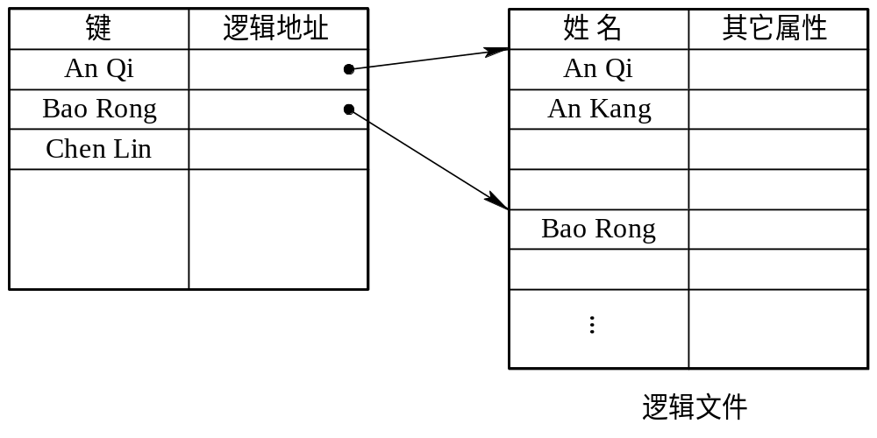
TU7-5
图7-5 索引顺序文件

Slide 26
7.2.6 直接文件和哈希文件
直接文件
根据给定的记录键值，直接获得指定记录的物理地址。由记录键值到记录物理地址的转换被称为键值转换。
组织的关键：用什么方法进行从记录值到物理地址的转换。
哈希(Hash)文件
利用Hash函数(或称散列函数)，可将记录键值转换为相应记录的地址。
为能实现文件存储空间的动态分配，通常由Hash函数所求得的是指向一目录表相应表目的指针，该表目的内容指向相应记录所在的物理块（图7-6）

Slide 27
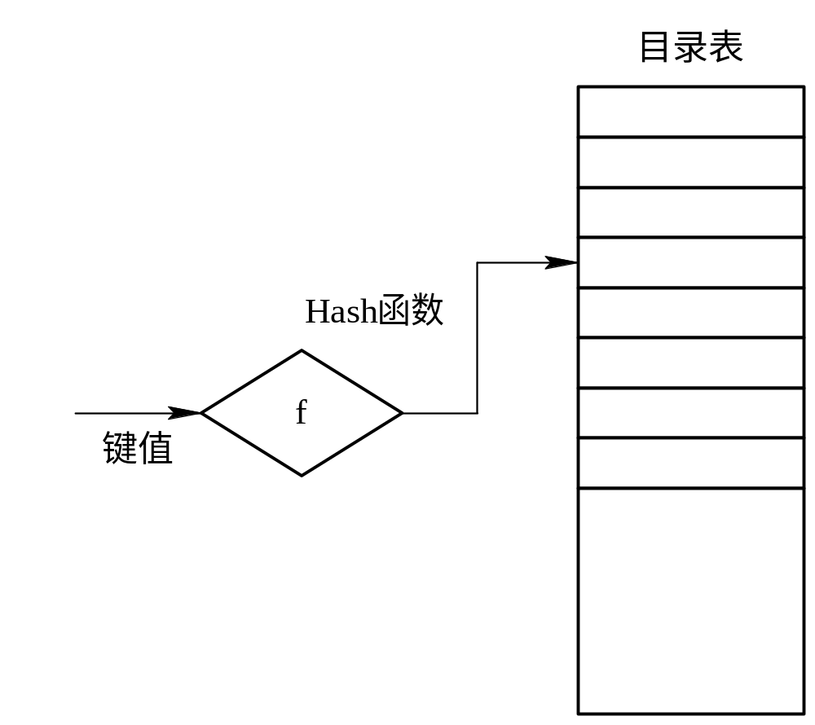
图7-6 Hash文件的逻辑结构

Slide 28
7.3 文件目录
为有效地管理大量文件，必须对它们加以组织。这主要依赖文件目录来实现。
文件目录也是一种数据结构，它用于标识系统中的文件及其物理地址，供检索时使用。对目录管理有以下要求:
实现“按名存取” （基本功能）
提高对目录的检索速度（主要目标）
文件共享（多用户，单副本）
允许文件重名

Slide 29
7.4 文件目录管理
1 文件控制块(FCB)和索引结点
2 目录结构
3 目录查询技术

Slide 30
7.3.1 文件控制块(FCB)和索引结点
为对文件进行存取，必须为文件设置文件控制块。
文件与文件控制块一一对应，而把文件控制块的有序集合称为文件目录。
一个文件控制块就是一个文件目录项。一个文件目录也被看作一个文件，称目录文件。
1. 文件控制块（FCB）
2. 索引结点

Slide 31
1. 文件控制块（FCB）
文件控制块中，应含有三类信息：
基本信息、存取控制信息、使用信息
基本信息：①文件名 ②物理位置 ③逻辑结构 ④物理结构
存取控制信息：文件主、核准用户以及一般用户的存取权限
使用信息：建立日期和时间、修改日期和时间、当前使用信息
MS-DOS的文件控制块( 32B )
文件名 | 扩展名 | 属性 | 备用 | 时间 | 日期 | 第一块号 | 盘块数

Slide 32
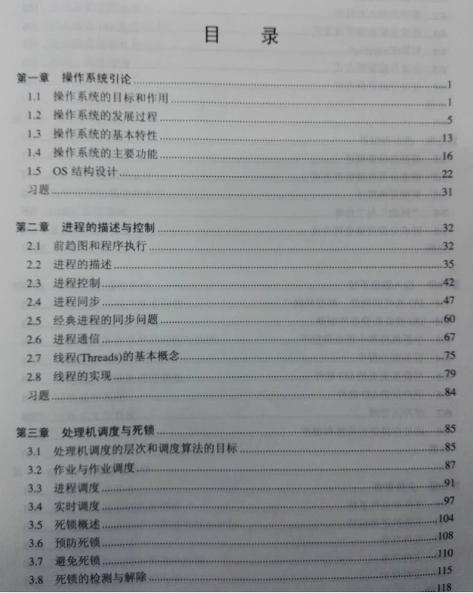
2. 索引结点
1) 索引结点的引入
文件目录通常存放在磁盘上，当文件很多时，文件目录可能要占用大量的盘块。
查找目录的过程:
将存放目录文件的第一个盘块中的目录调入内存
把给定的文件名与目录项中的文件名逐一比较。若未找到指定文件，便再将下一个盘块中的目录项调入内存。

Slide 33

2. 索引结点 -1
目录文件占用N个盘块数时，查找一个目录项平均需要调入盘块(N+1)/2次。

Slide 34
2. 索引结点 -2
在检索目录文件的过程中，只用到了文件名，当找到目录项，从该目录项中读出文件的物理地址。
在有的系统中（如UNIX系统），把文件名与文件描述信息分开的办法，即文件描述信息单独形成一个称为索引结点的数据结构，简称为i结点。文件的目录项=文件名+指向该文件对应i结点的指针
UNIX系统中，一个目录仅占16个字节，其中14个字节是文件名，2个字节为i结点指针。在1KB的盘块中可做64个目录项。这样，为找到一个文件，可使平均启动磁盘次数减少到原来的1/4，大大节省了系统开销。图7-8示出了UNIX的文件目录项。
？

Slide 35
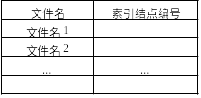
2. 索引结点
P234
0
13
14
15
图 7-8
一个目录,占16个字节;
1KB的盘块中可做64个目录项

Slide 36
2. 索引结点
2) 磁盘索引结点
存放在磁盘上。每个文件有惟一的一个磁盘索引结点，包括以下内容：
(1) 文件主标识符
(2) 文件类型(正规文件、目录文件或特别文件)
(3) 文件存取权限
(4) 文件物理地址(13个地址项iaddr(0)～iaddr(12))
(5) 文件长度
(6) 文件连接计数(所有指向文件的指针计数)
(7) 文件存取时间

Slide 37
2. 索引结点
3) 内存索引结点
存放在内存中。文件被打开时，要将磁盘索引结点拷贝到内存的索引结点中。内存索引结点增加以下内容：
(1) 索引结点编号:用于标识内存索引结点。
(2) 状态: 指示i结点是否上锁或被修改。
(3) 访问计数:进程访问i结点时，访问计数加1，访
问完再减1。
(4) 文件所属文件系统的逻辑设备号
(5) 链接指针:分别指向空闲链表和散列队列的指针。

Slide 38
文件目录
其组织方式影响文件系统存取速度，关系到文件的共享性和安全性。
1.单级目录结构
2. 两级目录
3. 树形（多级）目录结构
4. 增加和删除目录

Slide 39
1. 单级目录结构
最简单。整个系统只有一张目录表，每个文件占一个目录项(文件名、扩展名、长度、类型、物理地址及其它属性)。为表明目录项是否空闲，需设置一个状态位。
优点：结构简单、能实现基本功能（按名存取）
缺点： 查找速度慢
 不允许重名
● 不便于实现文件共享
文件名字 | 物理地址 | 文件说明 | 状态位
文件名1 | …. | …. | ….
文件名2 | …. | …. | ….
⋮ | ⋮ | ⋮ | ⋮

Slide 40
2. 两级目录
为每一个用户建立一个单独的用户文件目录UFD(User File Directory)，整个系统建立一个主文件目录(MFD，每个用户占一个目录项，图7-10)
特点：  提高了检索速度
 不同用户目录中文件可重名
● 实现不同名字访问同一个共享文件

Slide 41
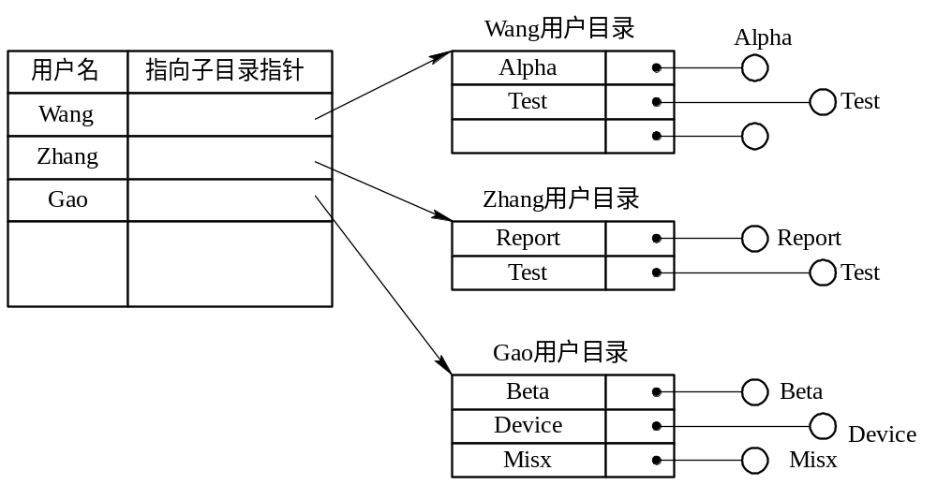
图7-10 两级目录结构

Slide 42
3. 树型目录
三级及以上，常见于大型文件系统，为了：提高检索速度和性能
多级目录结构，又称树型目录结构，主目录被称为根目录，把数据文件称为树叶，其它的目录均作为树的结点(根目录、目录文件和文件 图7-11)

Slide 43
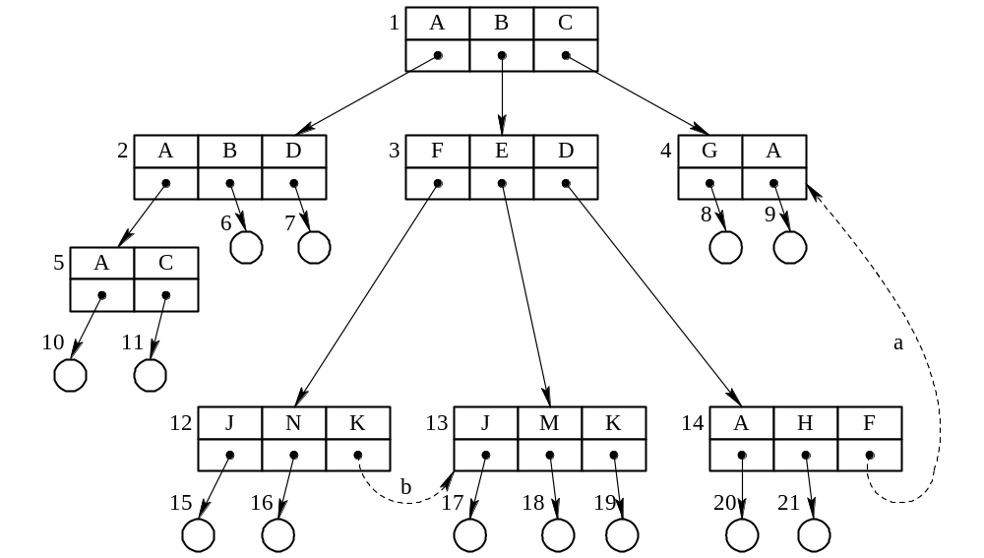
图7-11 多级目录结构

Slide 44
3. 树型目录（多级目录）
路径名
  从根目录开始，把依次经由的各级目录名用“/”连接起来，再加上最终的目录名或文件名
  Note：‘\’是转义符 “c:\\data.txt “=“c:/data.txt”
当前目录（工作目录）
  从当前目录开始直到数据文件为止所构成的路径名，称为相对路径名；
  从树根开始的路径名称为绝对路径名。

Slide 45
4. 增加和删除目录
在树型目录结构中，用户可自建立UFD和子目录.检是否查重名,只需查看自己的UFD及其子目录中有无与新建文件重名的。若无，就可增加一个新目录项。
删除目录项须视情况而定。如果所要删除的目录是空的，可简单地将该目录项删除，使它在其上一级目录中对应的目录项为空；如果目录不空，可采用下述两种方法处理：
    不删除非空目录(MS-DOS)
    可删除非空目录

Slide 46
7.3.4 目录查询技术
目录
文件名  文件控制块 物理地址
1. 线性检索法（顺序检索法）
在单级目录中，利用用户提供的文件名，用顺序查找法直接从文件目录中找到指名文件的目录项。在树型目录中，用户提供的文件名是由多个文件分量名组成的路径名，此时须对多级目录进行查找
/usr/ast/mbox: / →usr → ast → mbox （图7-19）
2. Hash方法
◆ 系统必须建立一张Hash索引文件目录
◆ 不能进行模式匹配检索
◆ “冲突”处理：空项（无指定文件）、 文件名匹配
文件名不匹配（再Hash）

Slide 47
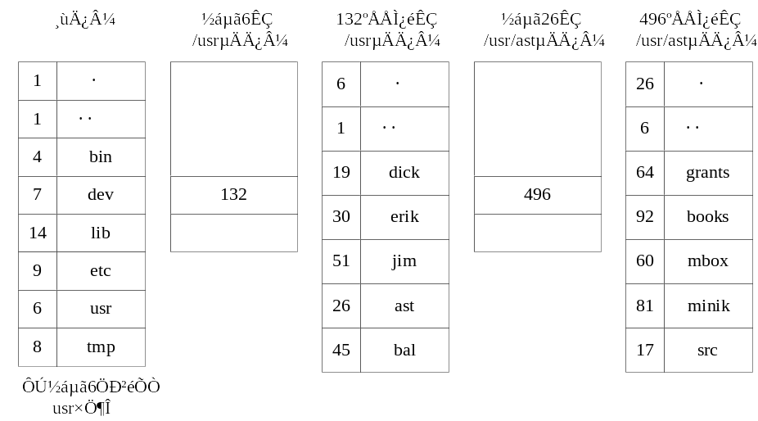
图7-12 查找/usr/ast/mbox的步骤

Slide 48
序号 | 第一空闲盘块表 | 空闲盘块数
1 | 2 | 4
2 | 9 | 3
3 | 15 | 5
… | … | …

Slide 49
7.4 文件共享
文件共享：多个用户/进程共享同一份文件
树型结构目录中，共享一个子目录或文件时，必须将共享文件/子目录链接到两个/多个用户的目录中，以便能找到该文件，此时文件系统的目录结构已是有向非循环图DAG（Directed Acyclic Graph）

Slide 50
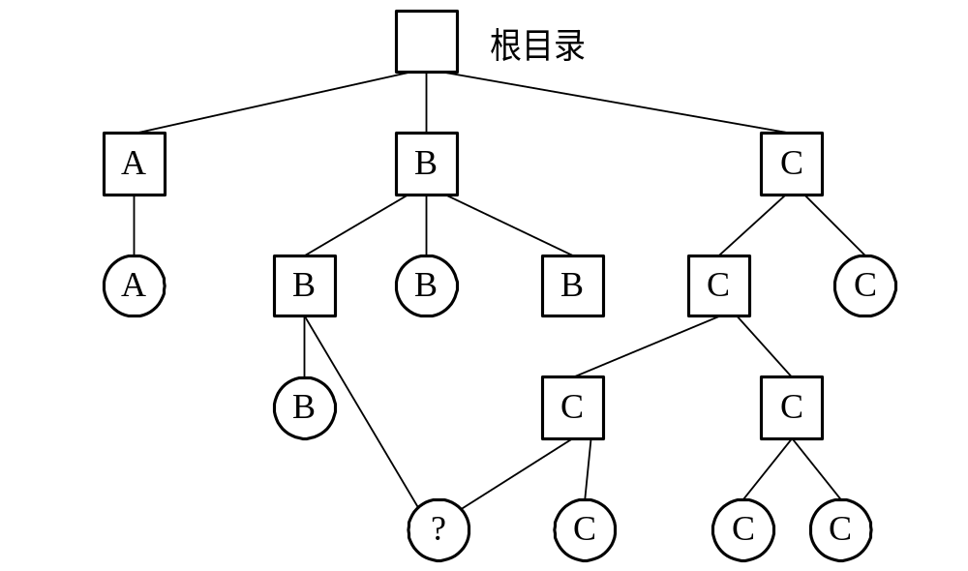
TU6-24
包含共享文件的文件系统:
问题：B/C对文件增删操作的后果？
B目录与共享文件间链接并顺利实现共享的途径：
  文件目录包含文件物理地址
  文件物理地址和其它属性单独构成索引结点

Slide 51
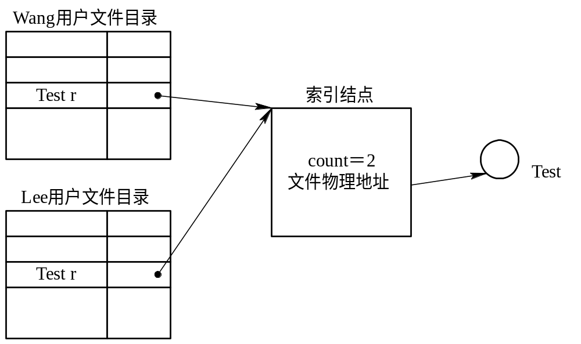
基于索引结点的共享文件:（链接计数）
count表示链接到本索引结点 (即文件)上的用户目录项数

Slide 52
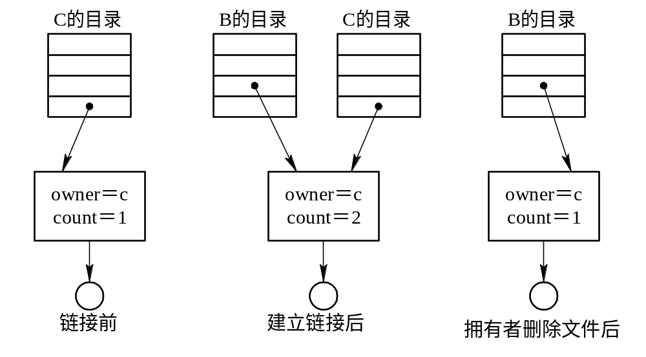
图7-15 进程B链接前后的情况

Slide 53
7.4.2 利用符号链实现文件共享
B为共享C的一个文件F，可由系统创建一个LINK类型的新文件F，将文件F写入B的用户目录中，以实现B的目录与文件F的链接。
符号链接（Symbolic Linking）:在新文件中只包含被链接文件F的路径名。

Slide 54
利用符号链实现文件共享
新文件中的路径名,被看作是符号链(Symbolic Link)，当B要访问被链接的文件F且正要读LINK类新文件时，此要求将被OS截获，OS根据新文件中的路径名去读该文件，于是就实现了用户B对文件F的共享。
在利用符号链接方式实现文件共享时，只有文件主才拥有指向其索引结点的指针；而共享该文件的其他用户只有文件的路径名，而不是指向索引结点的指针。

Slide 55
利用符号链实现文件共享
问题:
◆ 每次访问共享文件时，都可能多次读盘；访问开销甚大，增加了启动磁盘的频率。
❖ 要为每个共享用户建立一条符号链(实际上是一个文件)，消费一定的磁盘空间。
优点:
能够链接(网络)任何地方机器中的文件(文件
所在机器的网络地址以及机器中的文件路径)

Slide 56
7.4 文件保护
文件保护：用户/进程对文件的操作进行控制
影响文件安全性的主要因素有：
(1) 人为因素
(2) 系统因素
(3) 自然因素

Slide 57
三个相应措施：
(1)人为：通过存取控制机制，防止由人为因素所造成的文件不安全性。
(2)系统：采取系统容错技术，防止系统部分的故障所造成的文件的不安全性。
(3)自然：建立后备系统，防止由自然因素所造成的不安全性。

Slide 58
7.5.1 保护域(Protection Domain)
1.访问权
把一个进程能对某对象执行操作的权力，称为访问权(Access right)。
2. 保护域
“域”是进程对一组对象访问权的集合，规定了进程所能访问的对象和能执行的操作

Slide 59
F₃[R]
F₄[RWE]
F₅[RW]
F₆[RWE]
1[W]
Plotter₂[W]
F₁[R]
F₂[RW]
Printer1
图7-17 三个保护域

Slide 60
7.5.2 访问矩阵
利用一个矩阵来描述系统的访问控制，称为访问矩阵(Access Matrix)
对象 阈 | F1 | F2 | F3 | F4 | F5 | F6 | Printer1 | Printer2
D1 | R | R,W
D2 |  |  | R | R,W,E | R,W |  | W
D3 |  |  |  |  |  | R,W,E |  | W

